Slide 1
4. Grondsoorten
Klas 2 Plantenteelt

Slide 2
Eigenschappen van de grond
Water vasthouden
Voeding
Bewerken

Slide 3
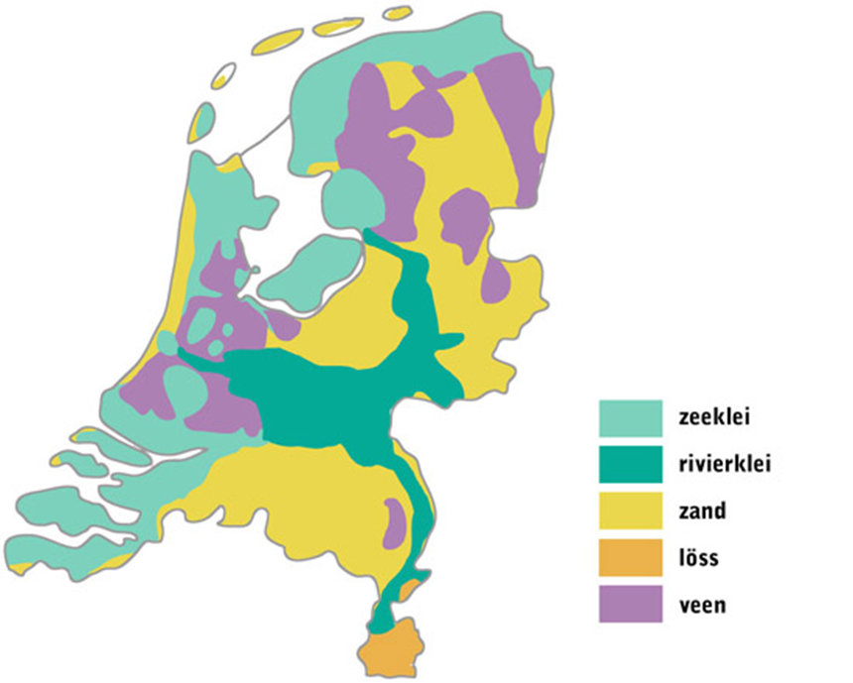
Grondsoorten in Nederland

Slide 4
Zandgrond
Bestaat uit kleine stukjes gesteente (grote korrels)
Eigenschappen:
Goed water doorlatend, houd slecht water vast
Weinig voedingsstoffen
Goed te bewerken

Slide 5
Veengrond
Bestaat uit verteerde plantenresten
Eigenschappen:
Veel voedingsstoffen
Houd als een spons water vast, maar laat moeilijk water door
Moeilijk te bewerken

Slide 6
Kleigrond
Klei bestaat uit hele kleine deeltjes
Zeeklei (schelpjes = kalk)
Rivierklei
Eigenschappen:
Veel voedingsstoffen
Houd goed water vast, maar laat moeilijk water door
Moeilijk / zwaar te bewerken

Slide 7
Tabel invullen: goed of slecht
 | Bewerkbaarheid | Water vasthouden | Voeding vasthouden
Klei
Zand
Veen

